Slide 1
감정인식과
음악추천
20171451 고동곤
20171493 유승목
20171506 이창현
2021. 06. 14

Slide 2
목차
01 ㅣ욜로 속도 향상
02 ㅣ감정 데이터셋
공학설계 2팀

Slide 3

01
욜로 속도 향상

Slide 4
지난주 욜로 모델을 사용하여 얼굴 인식을 할 경우 haar cascade를 사용할 때 보다 훨씬 속도가 느려,
이 부분을 개선하고자 하였습니다.
하지만, 저희가 파이썬 플라스크에서 사용하기 위해서 학습 weight을 케라스모델로 변환 후 사용하는 방법은 아래의 깃허브에서 참고한 방식 이외에는 찾지 못하였고, 아쉽게도 속도 부분은 개선 하지 못하였습니다.
참고한 github - https://github.com/qqwweee/keras-yolo3

Slide 5
02
감정 데이터셋

Slide 6
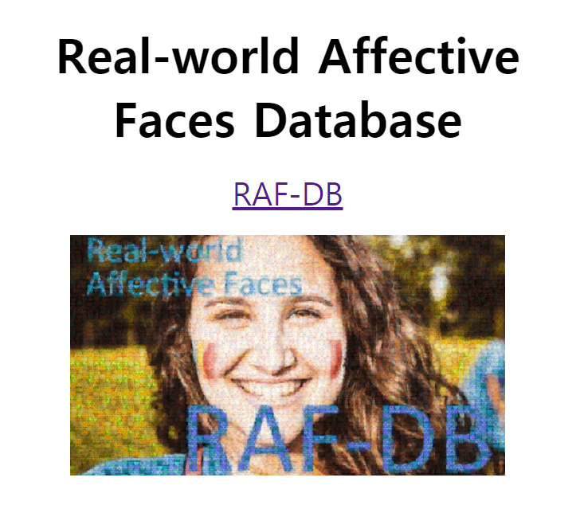
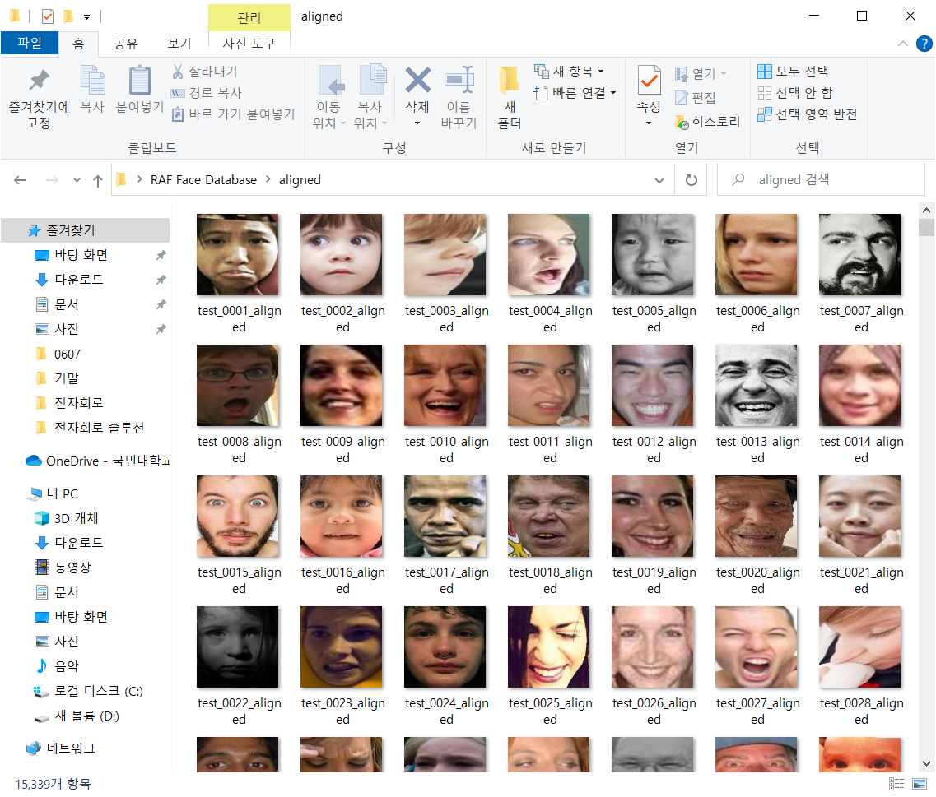
감정인식 딥러닝 모델의 정확도가 낮은 이유를 데이터셋의 문제로 판단하여 새로운 데이터셋을 수집하였습니다. 현재 약 15,000장의 얼굴 사진 데이터셋을 요청하여 입수하였으나, 새롭게 감정별로 분류를 하지 못한 상황입니다. 시험 기간으로 인해 개인의 시간이 부족하여 최종 발표 전까지 분류 및 새롭게 학습을 할 수 있을지는 모르겠지만, 시간이 된다면 시도해 볼 생각입니다.

Slide 7
금주는 기말 시험 기간으로 인하여 프로젝트의 부족한 부분을 보완을 하지 못하였습니다.
차주 발표 전까지 앞에서 말씀드린 대로 감정 인식 모델을 새로운 데이터 셋으로 학습시켜보는 것과, 온라인 웹서버 구현을 마지막 목표로 정하고 진행해 볼 계획입니다.

Slide 8
감사합니다.

